Slide 1
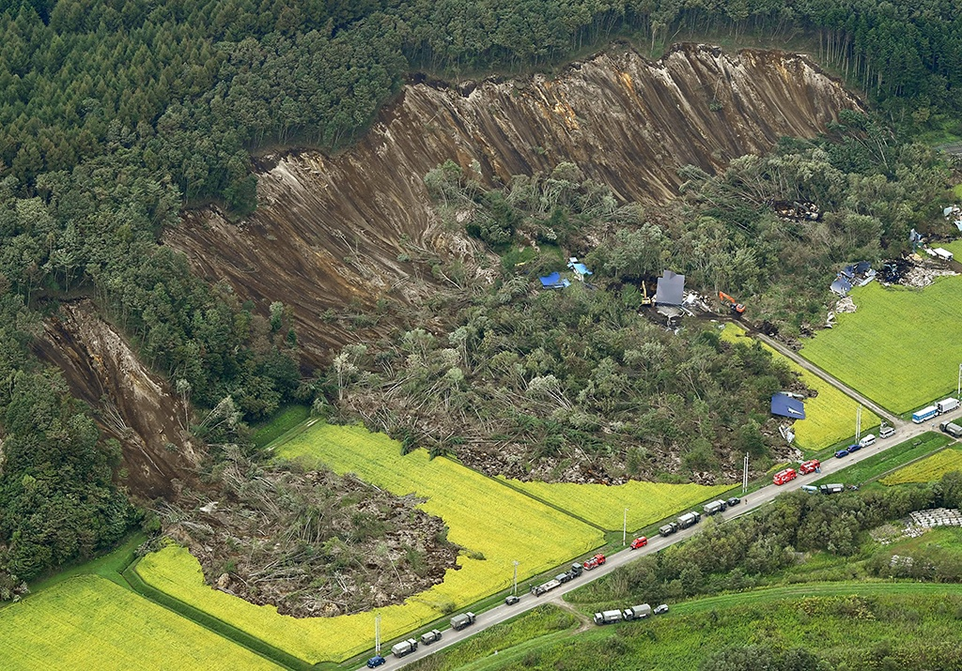
Κατολισθήσεις
δρ. Ζουροσ νικολαοσ
Καθηγητησ τμηματοσ γεωγραφιασ πανεπιστημιου αιγαιου

Slide 2
Κατολίσθηση
Κατολίσθηση είναι κάθε αλλαγή, μικρή ή μεγάλη της επιφάνειας μιας βουνοπλαγιάς (κλιτύος), που συνοδεύεται από μετακίνηση υλικού με ρήξη ή όχι της συνέχειας της, αργή η ξαφνική η οποία προέρχεται από τη δύναμη της βαρύτητας και οφείλεται σε φυσικά ή τεχνητά αίτια.
Η κατολίσθηση εκφράζει το αποτέλεσμα μιας νέας κατάστασης ισορροπίας του εδάφους και είναι δυνατή η ανθρώπινη επέμβαση για την επιβράδυνση η και παύση του φαινόμενου
La Conchita, Καλιφόρνια
Μάρτιος 1995

Slide 3
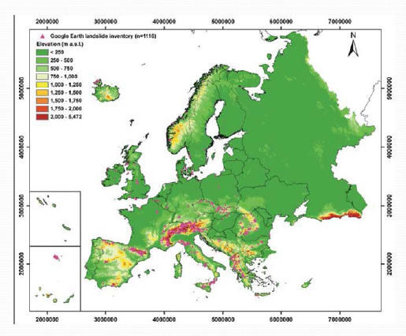
Χάρτης κατανομής των κατολισθήσεων σε ευρωπαϊκό επίπεδο. Ο χάρτης έχει παραχθεί στο πλαίσιο του SAFELand project (Van Den Eeckhaut et al. 2011).

Slide 4
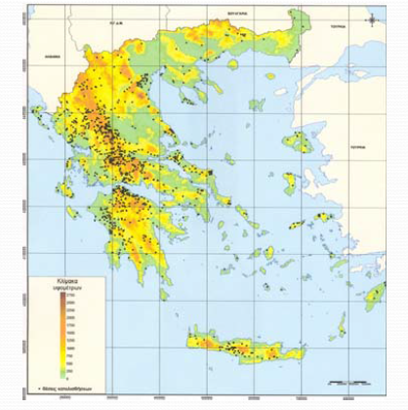
Κατανομή Κατολισθήσεων στον Ελλαδικό χώρο που είχαν καταγραφεί έως το 2000 (Κούκης & Σαμπατακάκης 2007)

Slide 5
Στην περίπτωση των κατολισθήσεων…
Επικινδυνότητα (Landslide Hazard): Η πιθανότητα εκδήλωσης μέσα σε μια δεδομένη χρονική περίοδο κατολισθήσεων (και των αποσπώμενων υλικών) με συγκεκριμένη χωροθέτηση, όγκο (ή έκταση), κατηγοριοποίηση (τύπο) και ταχύτητα.
Επιδεκτικότητα (Landslide susceptibility): Η ποσοτική ή ποιοτική εκτίμηση του τύπου (κατηγοριοποίησης), όγκου (ή έκτασης) και χωρικής κατανομής κατολισθήσεων που υφίστανται ή που πιθανόν να εκδηλωθούν σε μια περιοχή.
Μπορεί επίσης να περιλαμβάνει την περιγραφή της ταχύτητας και της έντασης αλλά όχι και του χρόνου εκδήλωσης της κατολίσθησης (υφιστάμενης ή πιθανής).
Στην αξιολόγηση της επιδεκτικότητας περιλαμβάνονται τόσο οι κατολισθήσεις που εκκινούν στην εξεταζόμενη περιοχή όσο και αυτές που εκκινούν εκτός αυτής αλλά μπορεί να την επηρεάσουν.

Slide 6
Ταξινόμηση Κατολισθητικών Φαινομένων
Οι ταξινομήσεις βασίζονται κυρίως σε:
  Τον τύπο ή το είδος των υλικών κατολίσθησης
  Την περιεχόμενη υγρασία των υλικών
  Τον τύπο της κίνησης
  Την ταχύτητα της κίνησης
  Την ενεργότητα του φαινομένου (ενεργή, ανενεργή, επαναδραστηριοποιημένη)
  Το αίτιο που προκάλεσε την κατολίσθηση (πίεση νερού, έντονη βροχόπτωση, σεισμικό γεγονός κ.α.)
  Τη μορφή επιφάνειας ολίσθησης (επίπεδη, περιστροφική)
  Τη γεωμετρία και μορφολογία του πρανούς
  Το μηχανισμό ολίσθησης
  Το περιβαλλοντικό καθεστώς και τις κλιματικές συνθήκες

Slide 7
Μορφές κατολίσθησης
Κατολισθήσεις (landslides):
  Καταρεύσεις
  Περιστροφικές ολισθλησεις (rotational slide / slump)
  Παράλληλες ολισθήσεις
  Σύνθετες
Βραχοπτώσεις (rock falls ή rock slides)
Λασποροές (mud flows)
Εδαφικές ροές (earth flows)
Ροές κορημάτων (debris flows, μεταξύ λασποροών και ροής νερού)
Ερπυσμός (creep)
Καθίζηση (subsidence)

Slide 8
Μορφές Κατολίσθησης

Slide 9
ΣΥΜΠΕΡΙΦΟΡΑ ΒΡΑΧΟΜΑΖΑΣ
Οι κύριοι τύποι ανισότροπης αστοχίας βραχωδών πρανών σε ασυνεχή βραχομάζα (Hoek Bray, 1981)
α). Αστοχία κατά επιφάνεια (επίπεδη αστοχία)
β). Αστοχία βραχώδους σφήνας
γ). Αστοχία από ανατροπή

Slide 10
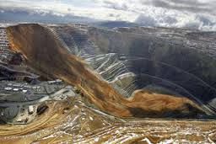
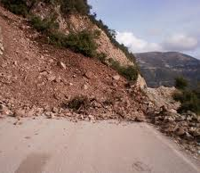
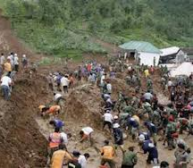
Περιστροφικές Κατολισθήσεις
(rotational slides ή slumps)

Slide 11
Δομή περιστροφικής κατολίσθησης

Slide 12
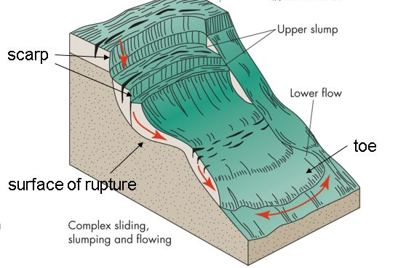
Περιστροφικές Ολισθήσεις (rotational slides ή slumps)
Πραγματοποιούνται κατά μήκος κοίλων προς τα πάνω επιφανειών με μικρή παραμόρφωση στο σώμα της μετακινούμενης μάζας. Δηλαδή η ολίσθηση γίνεται πάνω σε μια κυλινδρική επιφάνεια.
Στις κατολισθήσεις αυτές διακρίνεται μια ζώνη απομείωσεις και μια ζώνη συσσώρευσης. Το ανώτερο τμήμα (φρύδι κατολίσθησης), δηλαδή, της μετακινούμενης μάζας το οποίο κινείται προς τα κατάντι ενώ στη βάση της κατολίσθησης (πόδας κατολίσθησης) παρατηρείται ανύψωση από την συγκέντρωση υλικού.

Slide 13
Περιστροφικές Ολισθήσεις (rotational slides ή slumps)
Εκδηλώνονται κυρίως σε ομοιογενή εδαφικά υλικά και συνήθως το μήκος τους είναι 3-7 φορές το βάθος τους (Skempton & Hutchinson, 1969). Ως εκ τούτου εκδηλώνονται σε φυσικά πρανή αλλά και σε επιχώματα (φράγματα, επιχώματα οδοποιίας κ.α.)
Επίσης μπορούν να εκδηλωθούν σε έντονα κατακερματισμένες βραχομάζες, όπου τα υλικά συμπεριφέρονται ως μια μάζα από αδρομερή εδαφικά υλικά.

Slide 14
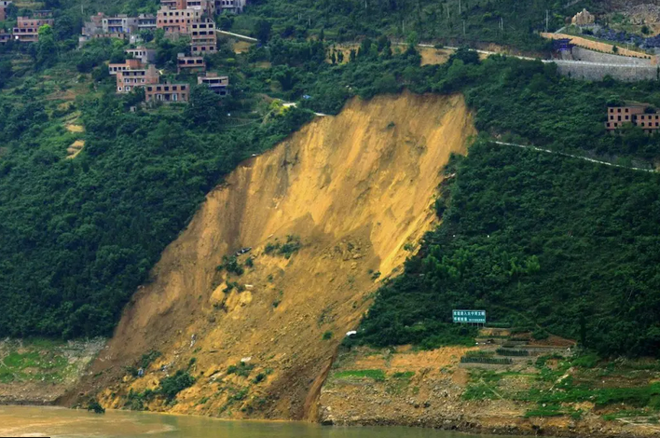
A landslide close to China's Three Gorges Dam in Chongqing.

Slide 15
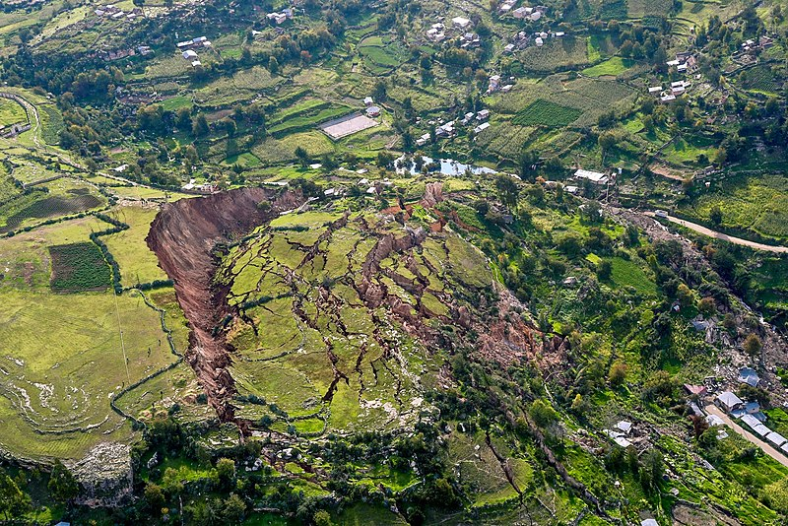
A landslide near Cusco, Peru, in 2018

Slide 16
La Conchita, Καλιφόρνια Μάρτιος 1995
La Conchita, Καλιφόρνια 2004

Slide 18
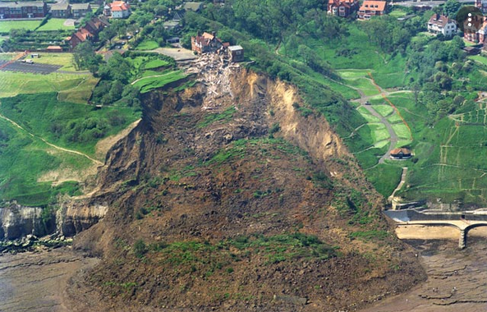
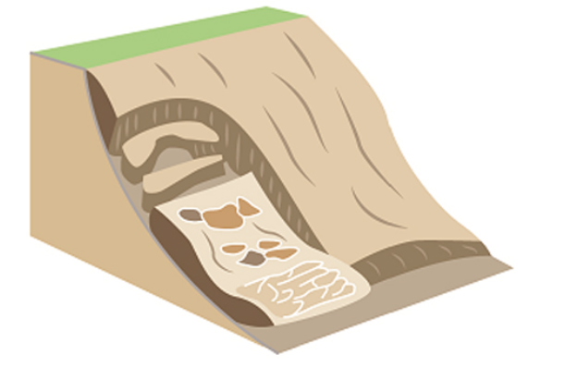
Μεταθετικές ολισθήσεις
(Translational landslides)

Slide 19
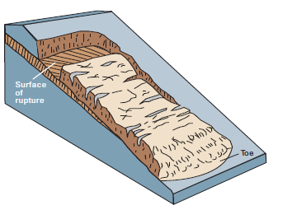
Μεταθετικές ολισθήσεις
(Translational landslides)
Οι μεταθετικές ολισθήσεις εκδηλώνονται όταν η μετακίνηση των υλικών γίνεται κατά μήκος μιας κατά προσέγγισης επίπεδης ή κυματοειδούς επιφάνειας, με πολύ μικρή ή καθόλου περιστροφική κίνηση.
Η βασική διαφορά των μεταθετικών ολισθήσεων από των περιστροφικών βρίσκεται στην μορφή της επιφάνειας ολίσθησης η οποία δεν έχει την τάση της σταδιακής εξισορρόπησης της ασταθούς μάζας και είναι πιο αβαθής.
Οι μεταθετικές ολισθήσεις μπορούν να εκδηλωθούν σε εδαφικούς αλλά και βραχώδεις σχηματισμούς. Στους βραχώδεις σχηματισμούς αν η ολίσθηση γίνει πάνω σε δύο τεμνόμενες επιφάνειες ασυνεχειών καλείται, σφηνοειδής ολίσθηση.

Slide 20
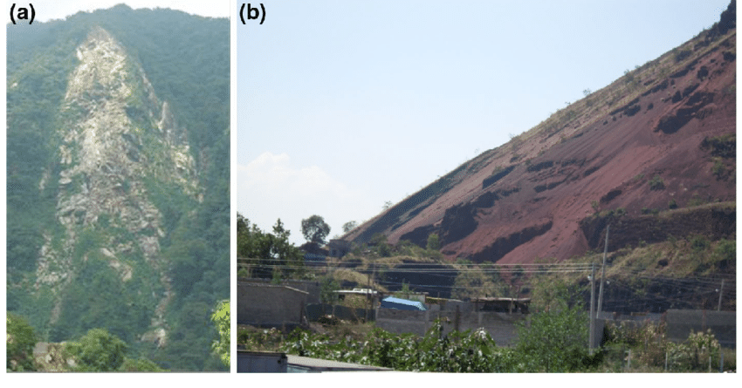

Slide 21
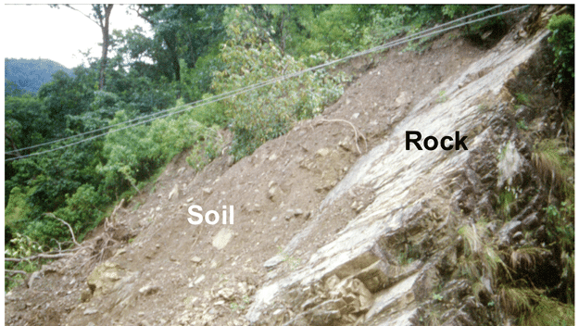

Slide 22
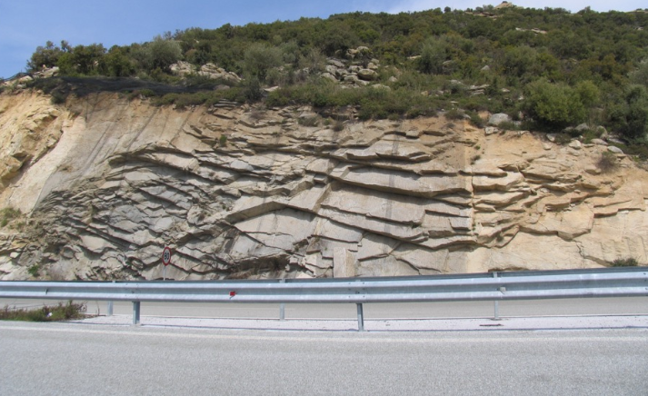

Slide 23
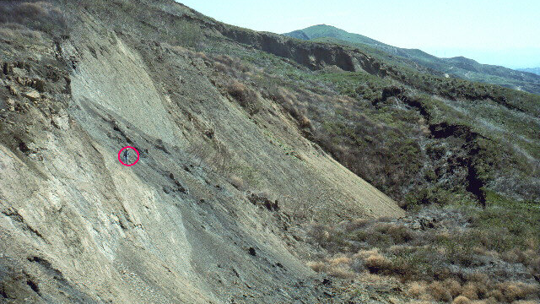

Slide 24
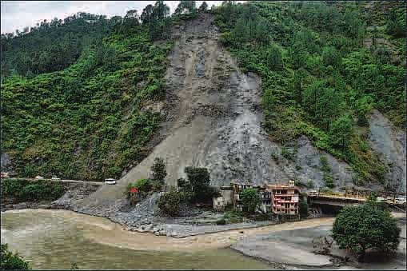

Slide 25
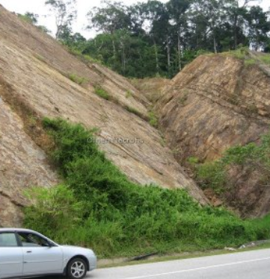
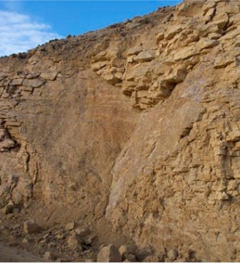
Σφηνοειδείς ολισθήσεις

Slide 26
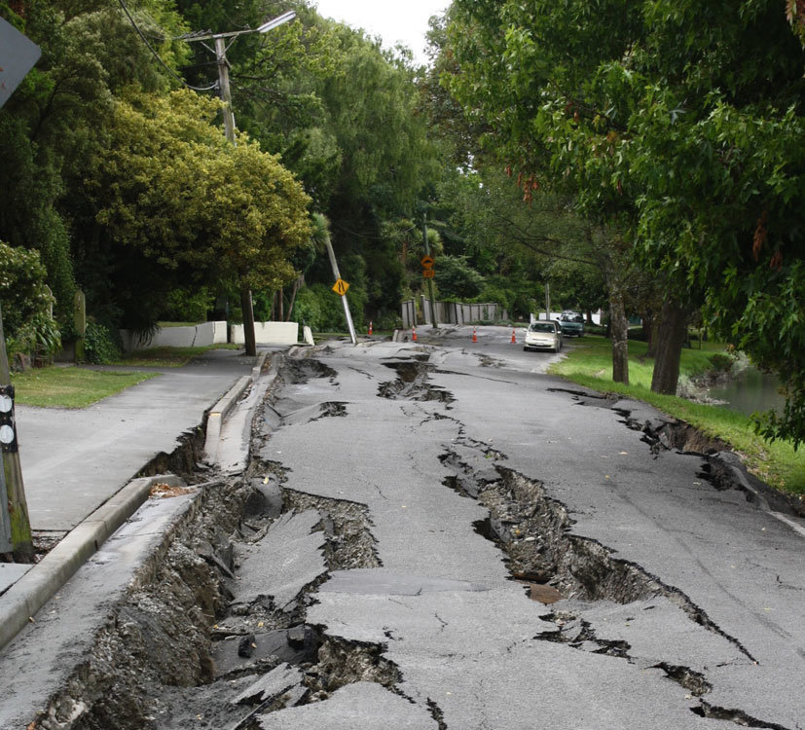
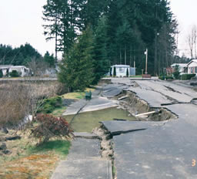
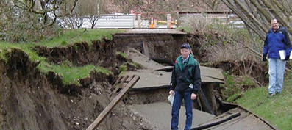
Πλευρικές εξαπλώσεις
Lateral Spreads

Slide 27
Πλευρικές εξαπλώσεις
(Lateral spreads)
Οριζόντιες μετακινήσεις πάνω σε στρώσεις υλικών με ασθενή μηχανικά υλικά. Οι μετακινήσεις διευκολύνονται από την παρουσία διατμητικών και εφελκυστικών ρωγμών. Οι μετακινήσεις αυτές διακρίνονται από τον τύπο των υλικών που χαρακτηρίζουν τη μάζα.
Εξάπλωση τεμάχων (block spread) που εκδηλώνονται σε βραχώδεις σχηματισμούς που βρίσκονται πάνω από ασθενέστερα εδαφικά υλικά.
Εξαπλώσεις λόγω ρευστοποίησης (liquefaction spreads) που εκδηλώνονται σε αργιλικά υλικά ή σε ρευστοποιημένους σχηματισμούς.
Σύνθετες, πλευρικές εξαπλώσεις (complex spreads)

Slide 28
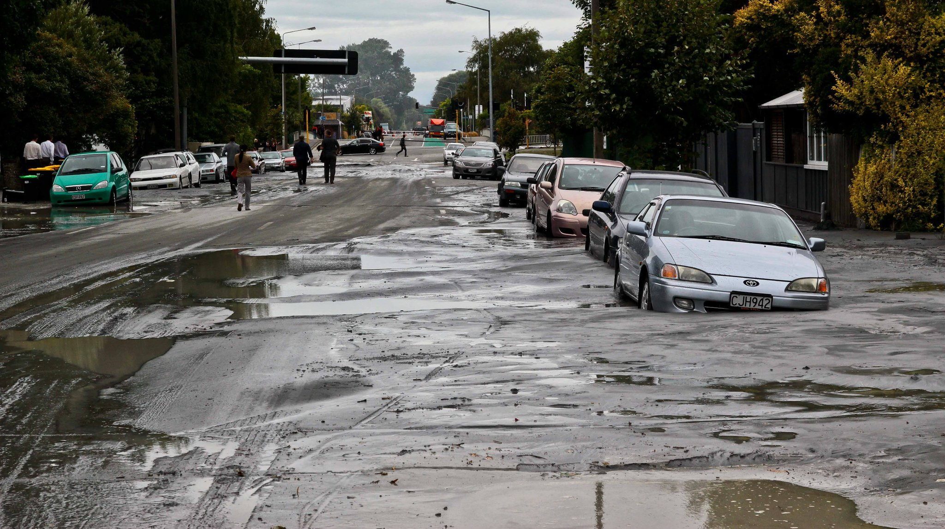

Slide 29
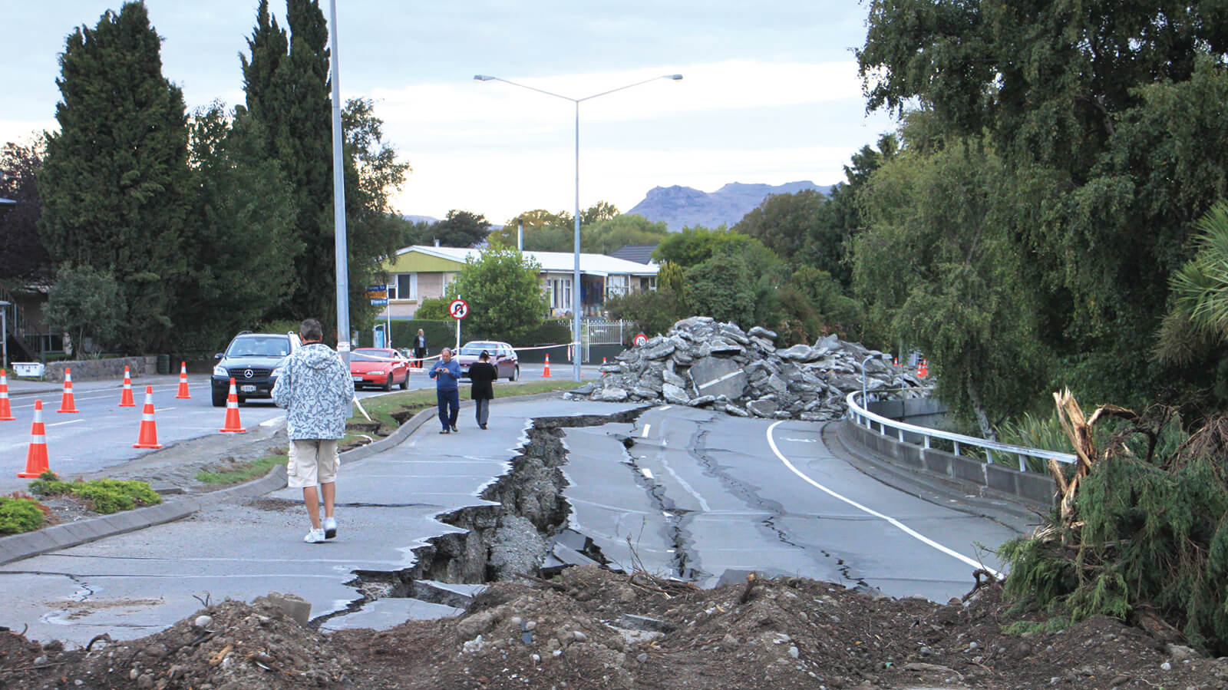

Slide 30
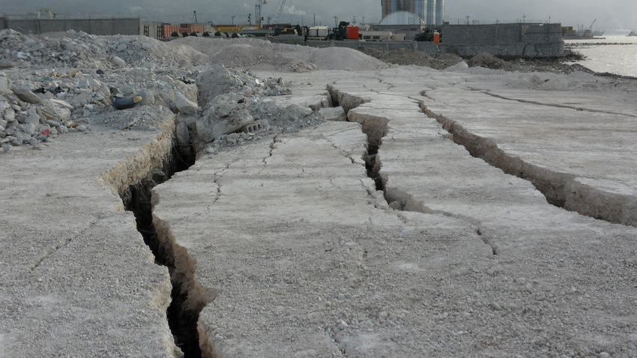

Slide 31
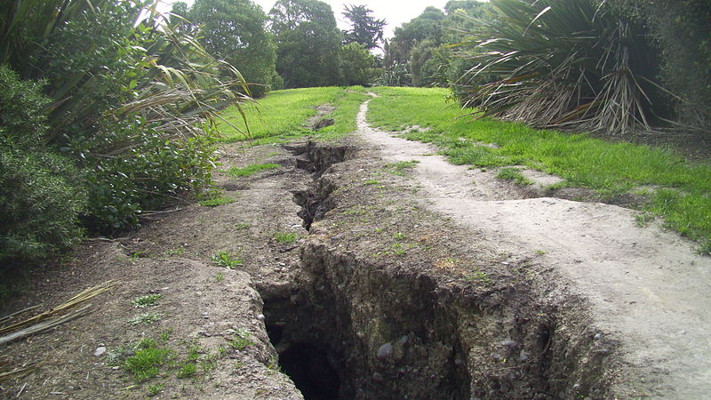

Slide 32
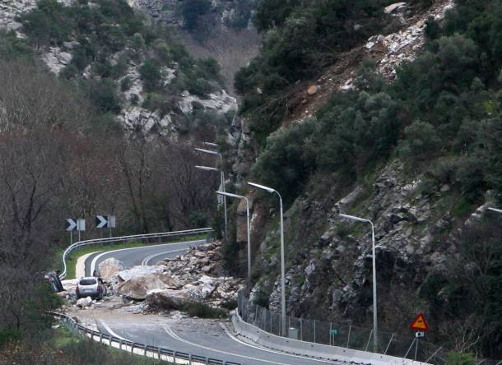
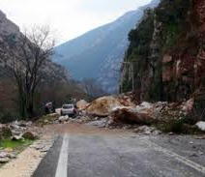
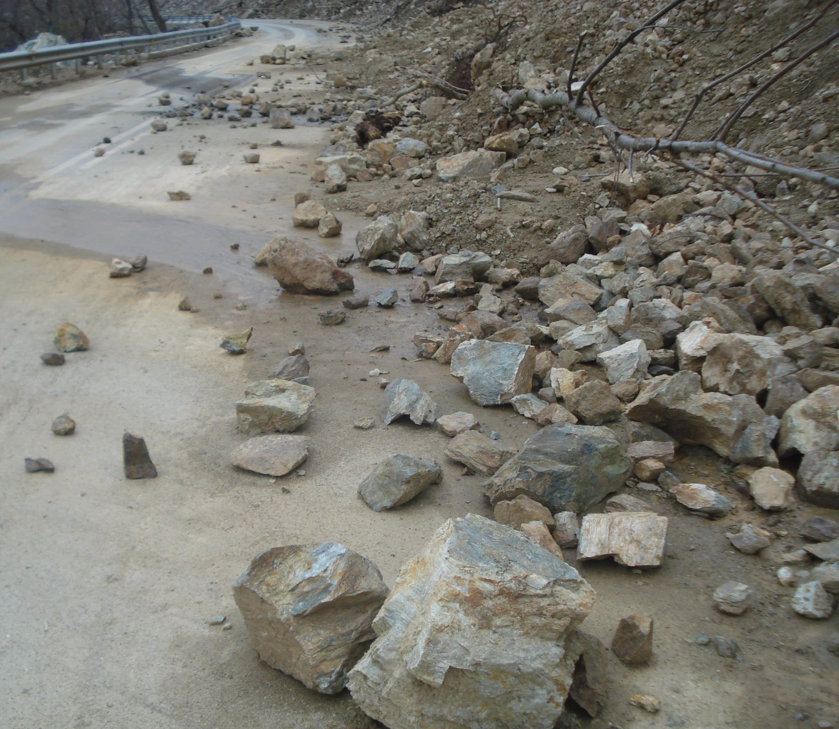
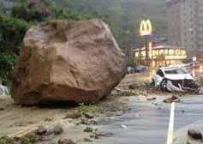
Καταπτώσεις βράχων
(rockfall)

Slide 33
Καταπτώσεις (rockfalls)
Αποκόλληση τμήματος βραχομάζας ή και συνεκτικού εδάφους, σε απότομο πρανές και κατά μήκος μιας επιφάνειας χωρίς ή με ελάχιστη διατμητική μετατόπιση. Η κατάπτωση που ακολουθεί ορίζεται από την ελεύθερη πτώση της βραχομάζας με κύλιση ή αναπήδηση.
Η μετακίνηση του τέμαχους είναι εξαιρετικά γρήγορη καθώς είναι πολύ πιθανόν να έχουν προηγηθεί μικρότερες μετακινήσεις που οδήγησαν στον προοδευτικό αποχωρισμό της μετακινούμενης μάζας από το μητρικό πέτρωμα.

Slide 34
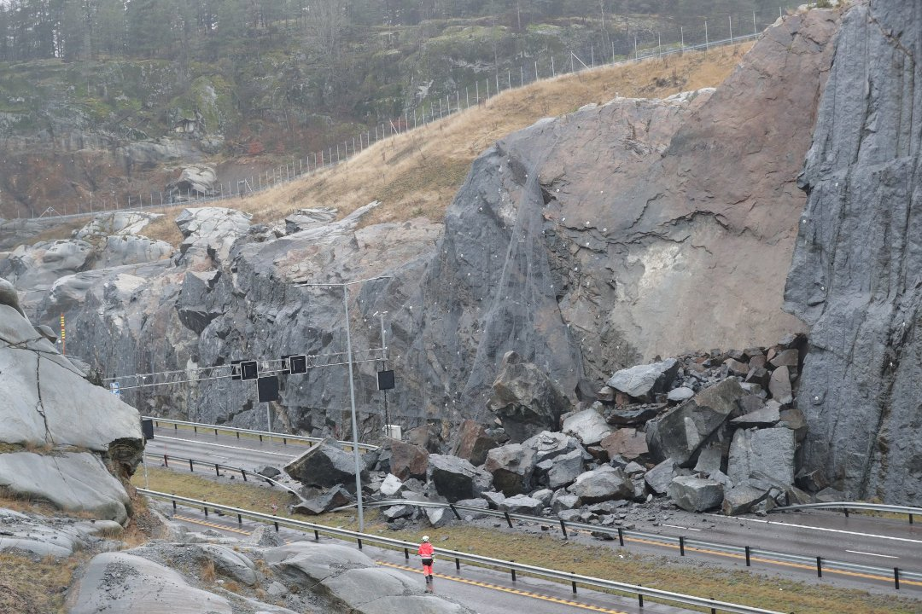

Slide 35
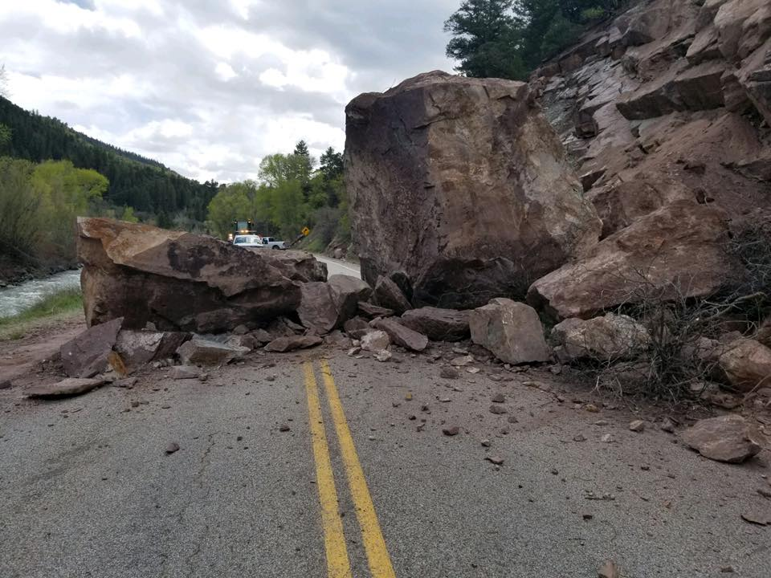

Slide 36
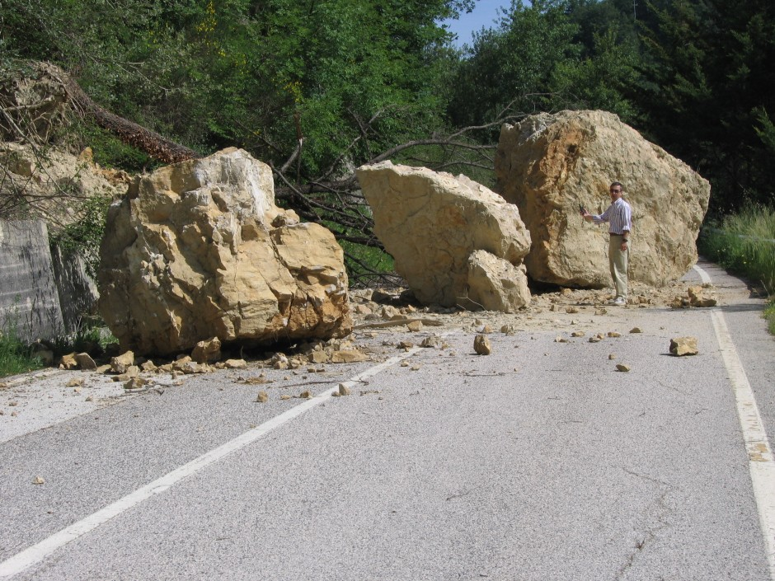

Slide 37
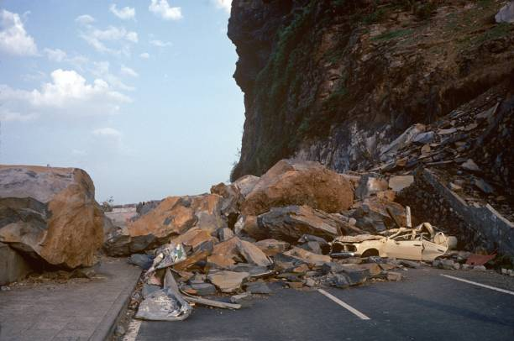

Slide 38
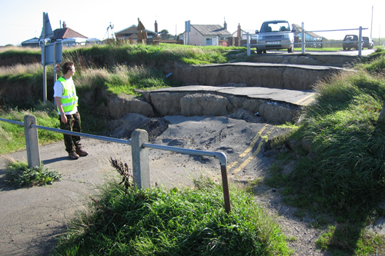
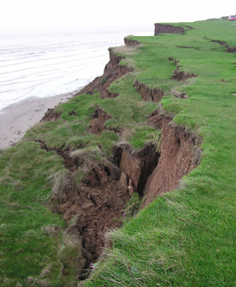
Ανατροπές (toppling)

Slide 39
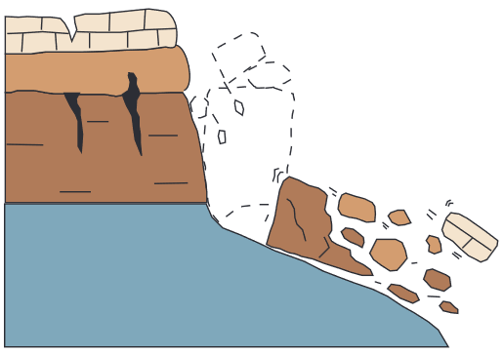
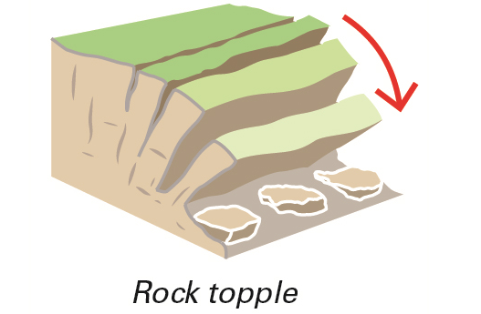
Ανατροπές (topple)
Μια προς τα έξω περιστροφή της αποσπώμενης μάζας γύρω από το σημείο ή τον άξονα περιστροφής που βρίσκεται χαμηλότερα από το κέντρο της μετακινούμενης μάζας.
Η ανατροπή οφείλεται κυρίως από τη βαρύτητα, την επίδραση του νερού που γεμίζει τις ασυνέχειες και τις ρωγμές των γεωλογικών σχηματισμών.
Η εκδήλωση του φαινομένου συνήθως εξελίσσεται με πτώση ή ολίσθηση ανάλογα με το μέγεθος και την γεωμετρία της μάζας όπου εκδηλώνεται η κατολίσθηση.
Η ταχύτητα εκδήλωσης του φαινομένου μπορεί να είναι πολύ αργή στα αρχικά στάδια και μπορεί να μετατραπεί σε εξαιρετικά γρήγορη στα τελευταία στάδια, όπου αποκολλάται το τέμαχος από το πρανές.

Slide 40
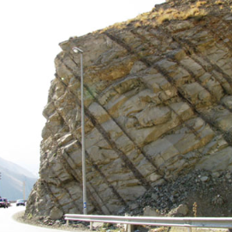
Ταξινόμηση Ανατροπών
(GOODMAN & BRAY, 1976 και HOEK & BRAY, 1977)
  Ανατροπή λόγω κάμψης (flexural toppling)
  Ανατροπή λόγω κάμψης γίνεται όταν το τέμαχος αποχωρίζεται σε κολώνες – πλάκες, λόγω της ύπαρξης ενός καλά αναπτυγμένου κατακόρυφου συστήματος ασυνεχειών, όπου το ανώτερο τμήμα του αστοχεί από κάμψη. Συχνά παραδείγματα τέτοιων κατολισθήσεων μπορούμε να παρατηρήσουμε σε στηλοειδείς λάβες, όπου οι κολώνες που σχηματίσθηκαν κατά την διάρκεια της ψύξης του μάγματος, μπορούν να αστοχήσουν κατά αυτό τον τρόπο.

Slide 41
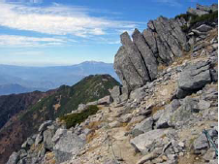
Ταξινόμηση Ανατροπών
(GOODMAN & BRAY, 1976 και HOEK & BRAY, 1977)
  Ανατροπή τεμάχων (block toppling)
  Η ανατροπή τεμάχων αποτελεί μια παρόμοια περίπτωση με την ανατροπή λόγω κάμψης με την μόνη διαφορά ότι η θραύση και ανατροπή του τέμαχους γίνεται λόγω της παρουσίας ενός δεύτερου συστήματος ασυνεχειών, σχεδόν κάθετου στο κύριο.

Slide 42
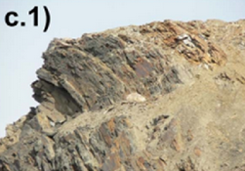
Ταξινόμηση Ανατροπών
(GOODMAN & BRAY, 1976 και HOEK & BRAY, 1977)
  Ανατροπή τεμάχων λόγω κάμψης (block - flexural toppling)
  Η ανατροπή τεμάχων λόγω κάμψης δημιουργείται σε απότομα βραχώδη πρανή, που αποτελούνται κυρίως από λεπτοστρωματώδη κατακερματισμένα πετρώματα ή σχιστόλιθους. Στους σχηματισμούς αυτούς μπορεί να παρατηρηθεί σημαντική κάμψη των στρωμάτων κατά μήκος μίας καλά διαμορφωμένης επιφάνειας η οποία μπορεί να αποτελέσει μια επιφάνειας ολίσθησης του βραχώδους πρανούς.

Slide 43
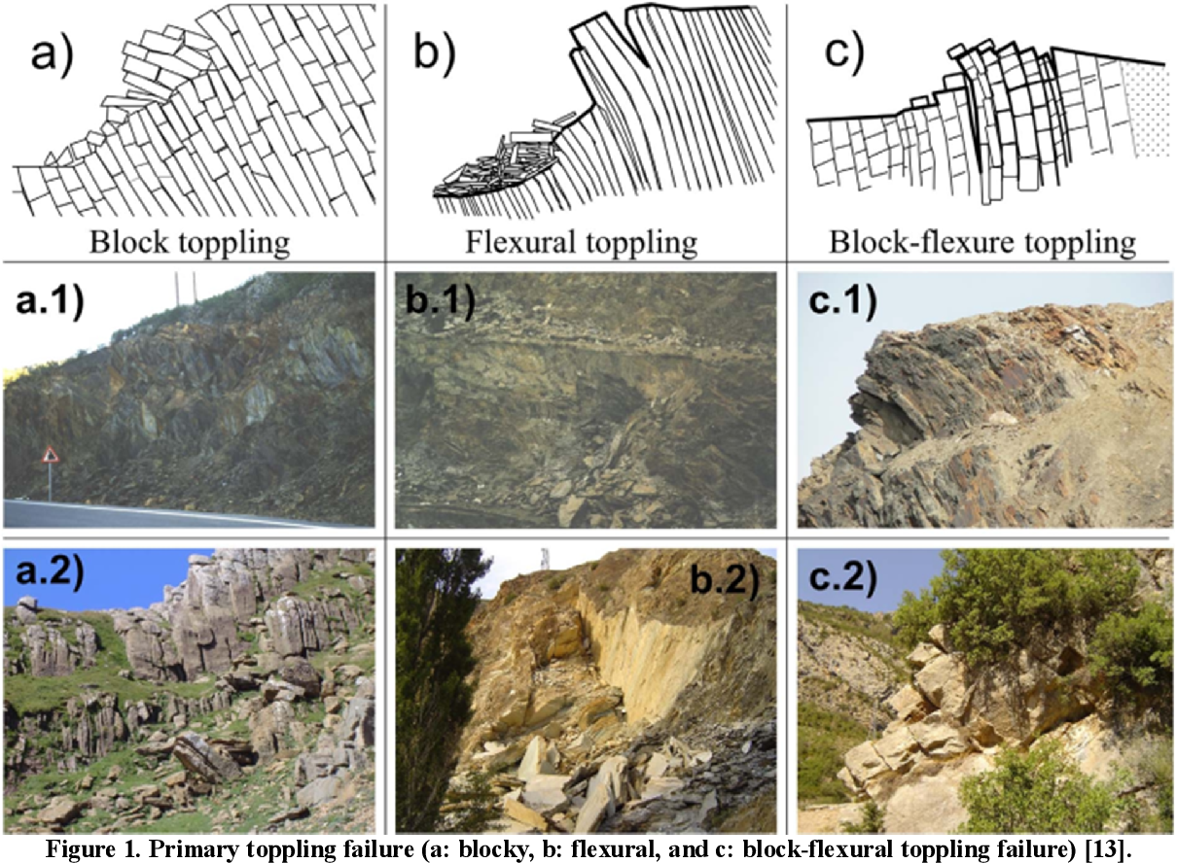

Slide 44
Ροές (Flows)
Οι ροές εκδηλώνονται κυρίως σε χαλαρά υλικά αλλά και σε βραχώδεις σχηματισμούς.
Οι ροές διαφέρουν από τις ολισθήσεις στην απουσία καλά διαμορφωμένων επιφανειών ολίσθησης των υλικών αλλά και στην έντονη παραμόρφωση της μετακινούμενης μάζας.
Οι ροές μπορούν να διακριθούν ανάλογα με τα υλικά και τον τρόπο εκδήλωσής τους στις παρακάτω κατηγορίες:
  Ροές κορημάτων (Debris flow)
  Ροές γαιών/Λασποροές (Mud flows)
  Ροές βραχωδών σχηματισμών

Slide 45
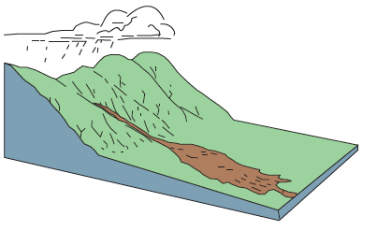
Ροές κορημάτων (Debris flow)
Η ταχύτητα και η μορφή της ροής κορημάτων διαφοροποιείται ανάλογα με την περιεκτικότητα σε νερό των υλικών αλλά και ανάλογα με την περιεκτικότητά τους σε λεπτομερή υλικά, τα οποία αυξάνουν την κινητικότητά τους.
Η παραμόρφωση των υλικών που ρέουν με μεγάλη ταχύτητα είναι πολύ έντονη και η δομή διαφοροποιείται κατά πολύ από αυτήν στην αρχική θέση εκδήλωσης του φαινομένου. Τα υλικά διασχίζουν μεγάλες αποστάσεις και μπορούν να επεκταθούν, καταλαμβάνοντας μεγάλες εκτάσεις.
Η ροή κορημάτων μπορεί να εκδηλωθεί σε πρανή με πολύ μεγάλη κλίση, για αυτό και κινείται με εξαιρετικά μεγάλες ταχύτητες, και μπορεί να ενεργοποιηθεί από την υποσκαφή της βάσης του πρανούς αλλά και από σεισμική δραστηριότητα.

Slide 47
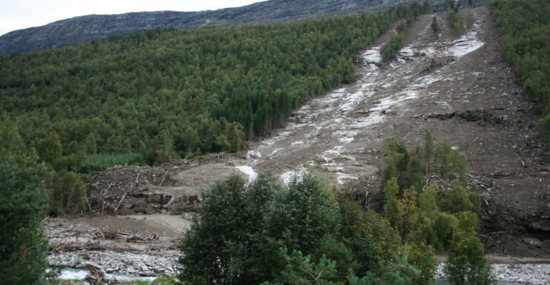

Slide 48
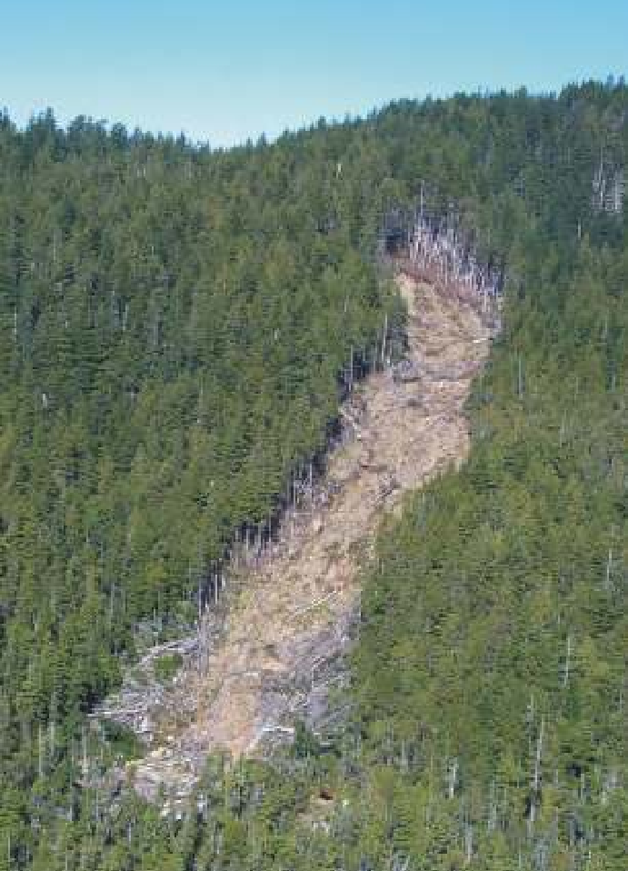
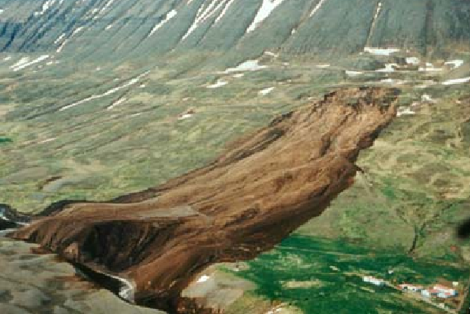

Slide 49
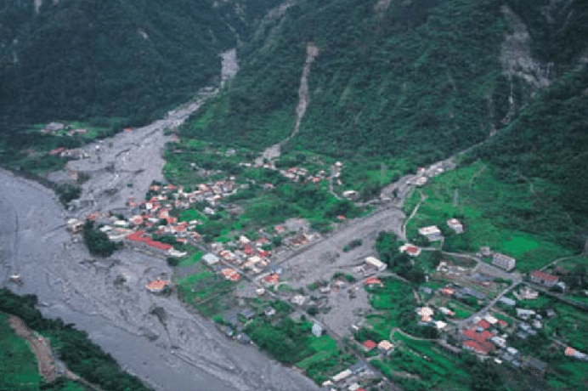

Slide 50
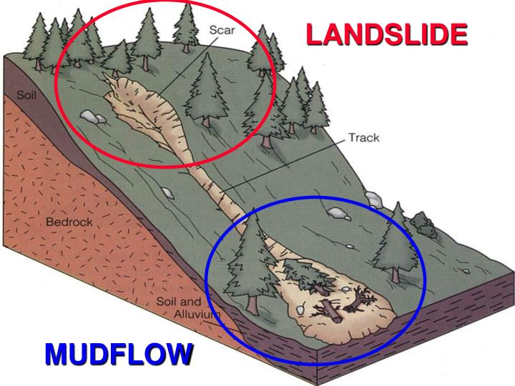
Ροές γαιών (mudflows)
Οι ροές γαιών είναι ένα φαινόμενο ροής κατολίσθησης, παρόμοιο με αυτό της ροής κορημάτων. Πρόκειται για ροές εδαφικών υλικών που περιέχουν το ελάχιστο 50% υλικά όπως άμμο, ιλύς και άργιλο. Στην ουσία πρόκειται για μια ροή των υλικών αποσάθρωσης.
Η ταχύτητα και μορφή της ροής γαιών διαφοροποιείται ανάλογα με την περιεκτικότητα σε νερό των υλικών αλλά και ανάλογα με την περιεκτικότητά τους σε λεπτομερή υλικά.
Όταν η περιεκτικότητα του νερού στα υλικά είναι μεγάλη, τότε οι κινήσεις είναι εξαιρετικά γρήγορες και αναφέρονται ως ροές λάσπης ή λασποροές και συνήθως εκδηλώνονται με τις έντονες βροχοπτώσεις και είναι ιδιαίτερα καταστροφικές.

Slide 51
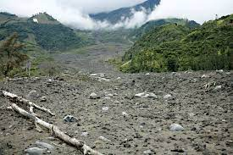

Slide 52
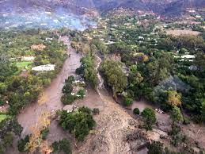

Slide 53


Slide 54


Slide 55


Slide 56


Slide 57

Ερπυσμός (creep)
Ερπυσμός είναι η αργές ασεισμικές μετακινήσεις εδαφών που εκδηλώνονται στα επιφανειακά στρώματα του μανδύα ή στο μανδύα αποσάθρωσης των πετρωμάτων.
Οι ερπυσμοί προσβάλουν μεγάλες εκτάσεις, με μέγιστο βάθος μετακινούμενης μάζας τα 2-3 μέτρα. Οι κυματοειδείς παραμορφώσεις αλλά και οι κάμψεις των δέντρων, καθώς και οι εκτροπή στύλων (όπου υπάρχει ανθρώπινη δραστηριότητα), αποτελούν δείκτες ενός τέτοιου φαινομένου.

Slide 59


Slide 60


Slide 61


Slide 62
Ταξινόμηση κατολισθήσεων σύμφωνα με την ενεργότητα τους
Ενεργές: παρουσιάζουν δραστηριότητα κατά τον τελευταίο εποχικό κύκλο (νέες ή επανεργοποιημένες)
Παροδικά ενεργές: παρουσίασαν δραστηριότητα κατά τον τελευταίο εποχικό κύκλο, τώρα όμως είναι αδρανείς
Ανενεργές: παραμένουν αδρανείς για περισσότερο από έναν εποχικό κύκλο
Ενεργοποιήσιμες: τα αίτια εξακολουθούν να υφίστανται
Μη ενεργοποιήσιμες: τα αίτια έχουν εκλείψει
Παλιές, αρχαίες, απολιθωμένες: πολύ παλιές ανενεργές κατολισθήσεις

Slide 63
Παράγοντες που δημιουργούν κατολισθήσεις
Οι παράγοντες που επηρεάζουν μια κατολίσθηση είναι οι ακόλουθοι:
  Γεωλογικοί (φύση εδάφους ή πετρώματος, δομή και γεωμετρία γεωλογικών σχηματισμών)
  Τοπογραφικοί – γεωμορφολογικοί
  Υδρολογικοί, κλιματολογικοί και υδρογεωλογικοί
  Μηχανικοί
Οι παράγοντες αστάθειας οφείλονται σε έναν, ή σε συνδυασμούς, από τους ακόλουθους:
Αλλαγή της κλίσης της επιφάνειας του εδάφους και εσωτερική γεωμετρία του υλικού.
Ανθρώπινη επέμβαση μέσω επιβολής φόρτισης στην κορυφή του πρανούς (επιχώματα, κτίρια κλπ).
Σεισμική φόρτιση.
Η παρουσία υψηλής στάθμης υπόγειου υδροφόρου ορίζοντα, ή και επιφανειακού νερού.

